Slide 1
Proyecto de análisis de datos: reunión de seguimiento.
Swell Capital
25 de junio de 2021
Iván Serrano
Olga Serna

Slide 2
01
Agenda
02
Fase 2: “Optimización de estrategias actuales”
Conclusiones generales
Resultados TQQQ, BTC, ETH

Slide 3
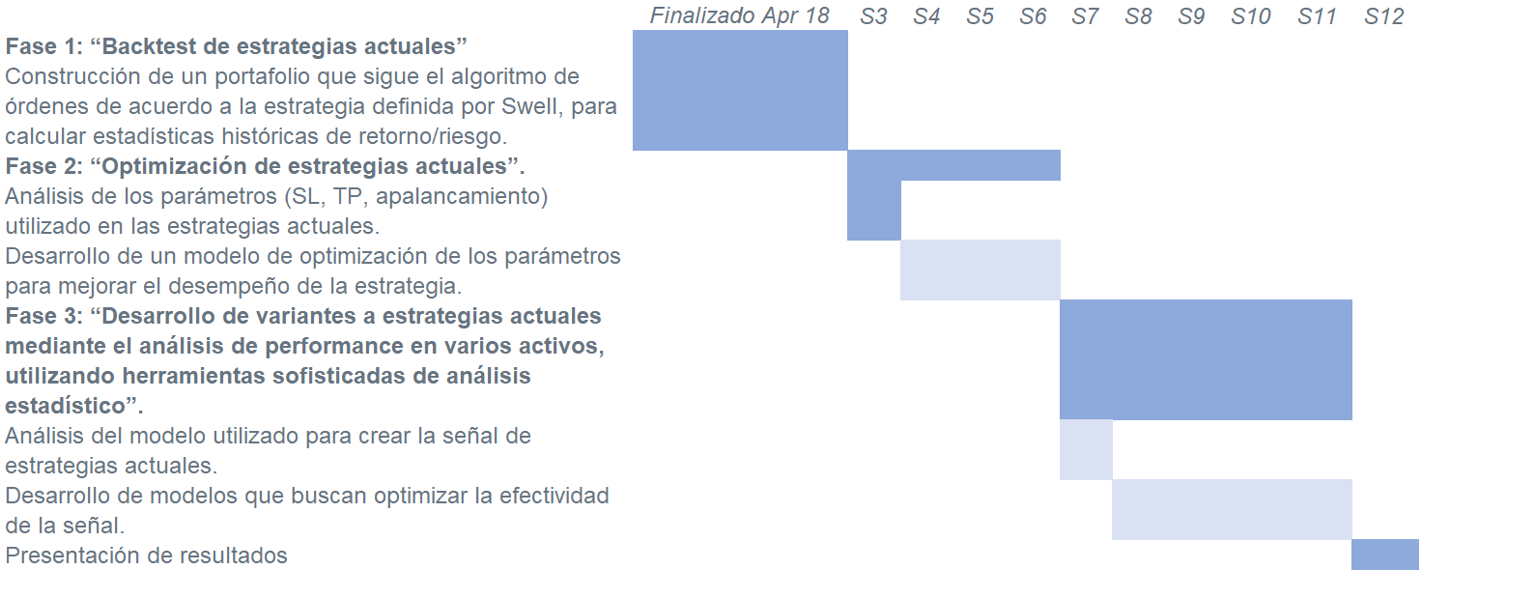
Cronograma

Slide 4
Pasos a seguir reunión anterior
Análisis de optimización completa en los activos (BTC, ETC, TQQQ).

Slide 5
Análisis de parámetros de negociación
Proceso de optimización:
81 combinaciones de parámetros (3 niveles de TP, 3 niveles de SL, 3 posibles cierres LL y 3 posibles cierres de TP) y una de control donde se incorpora escenario base evaluadas en las 81 estrategias: 6561 bases de datos de valoración por activo.
Se selecciona la combinación con el mayor RAA/MDD
Conclusiones generales:
La estrategia óptima cambia con las combinaciones de parámetros, por lo tanto es posible que la estrategia óptima cambie al correr las 81 estrategias por activo.
La combinación de parámetros óptima puede cambiar al incorporar las 81 estrategias en la optimización.
La combinación de parámetros óptima puede ser diferente para cada activo.
La estrategia óptima puede variar si se analizan indicadores adicionales de riesgo retorno (Sharpe , Sortino, RAA/VaR)

Slide 6
Otros factores del modelo
Variables incorporadas
Bid – Ask spread: 0,01% en compras y ventas (sensibilidad 0.05%)
Comisión de negociación sobre compras y ventas: se incorpora el parámetro para probas estrategias de negocio con comisión, para las optimizaciones se asume en cero.

Slide 7

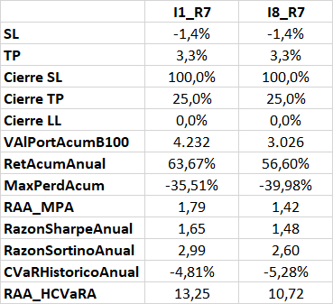
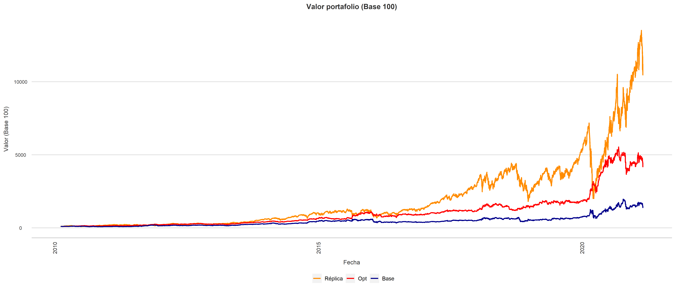
TQQQ
La mejor estrategia que no contempla ningún parámetro de SL o TP es la I5R1 (estrategia identificada en el backtesting realizado en la fase 1 del proyecto) con un nivel de R/MDD de 1,08, con lo cual podemos concluir que el proceso de optimización permitió mejorar el rendimiento de las estrategias.

Slide 8

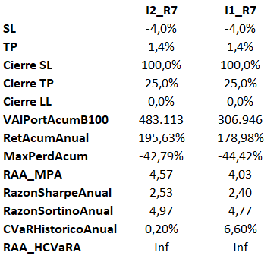
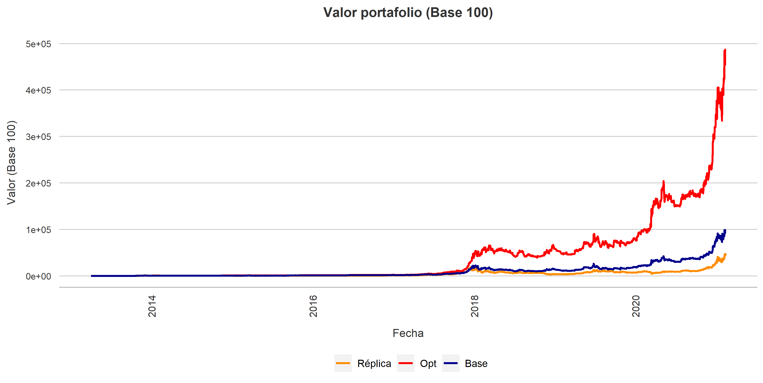
BTC
La mejor estrategia que no contempla ningún parámetro de SL o TP es la I8R7 (estrategia identificada en el backtesting realizado en la fase 1 del proyecto) con un nivel de R/MDD de 3,26, con lo cual podemos concluir que el proceso de optimización permitió mejorar el rendimiento de las estrategias.

Slide 9

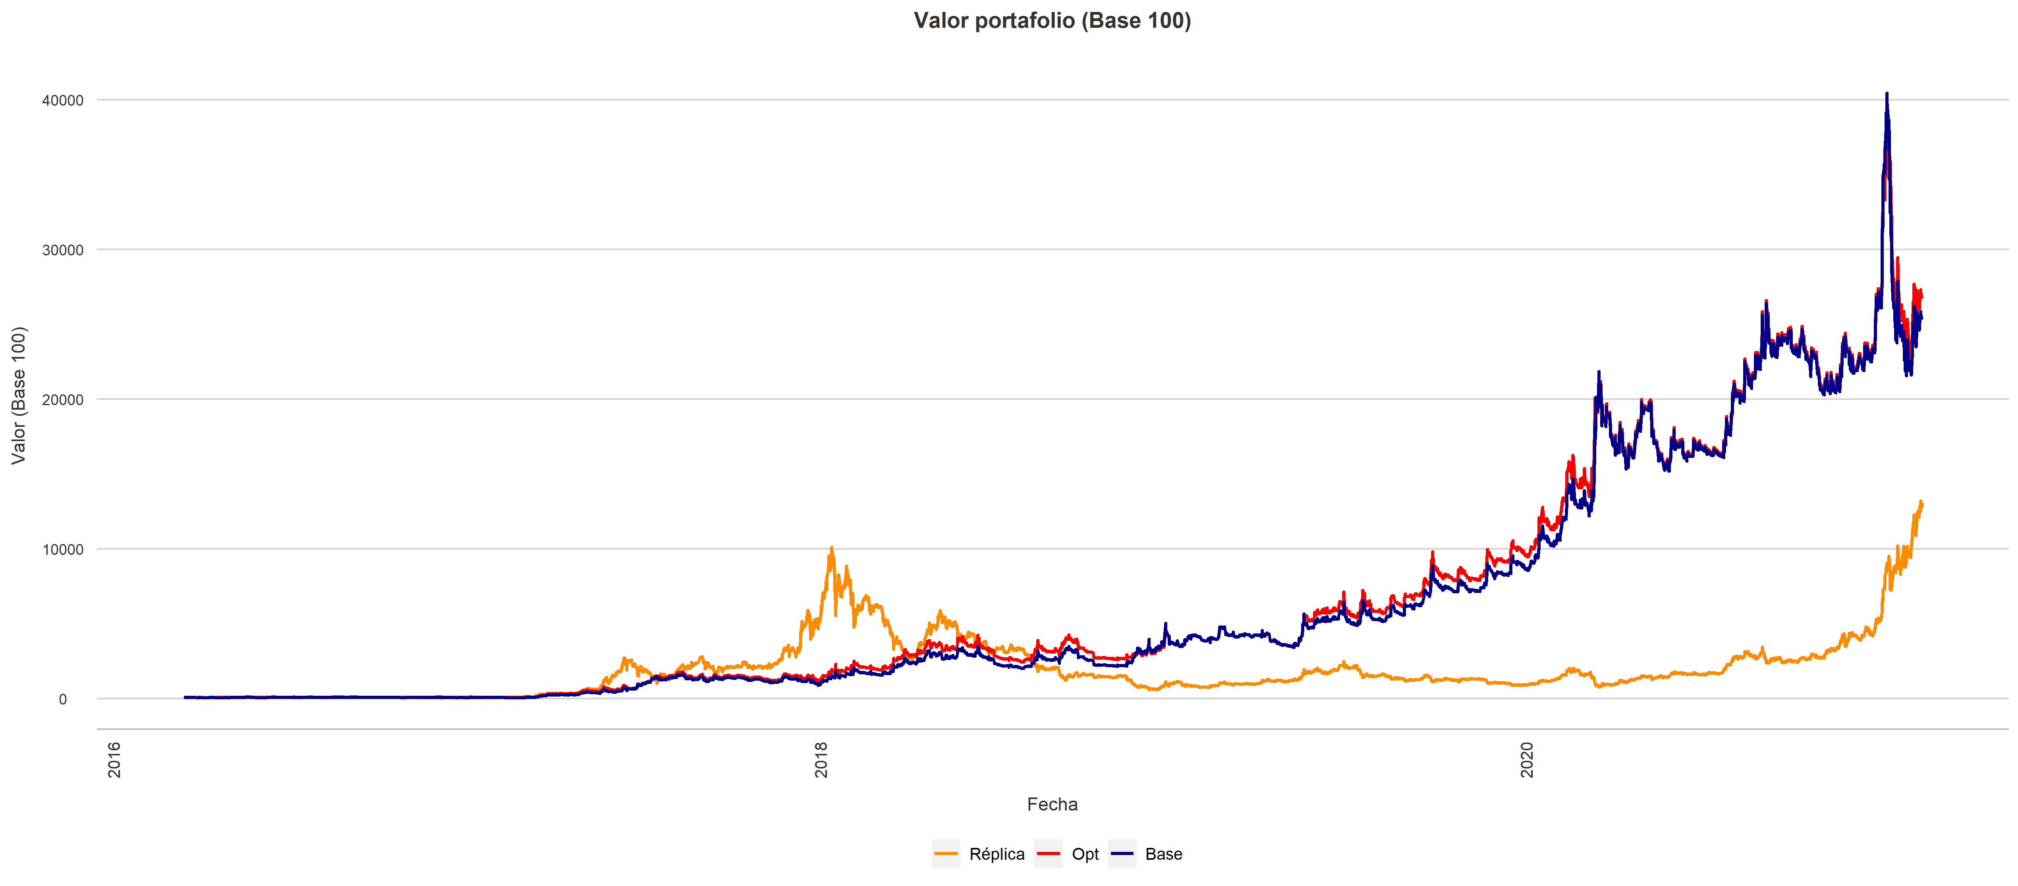
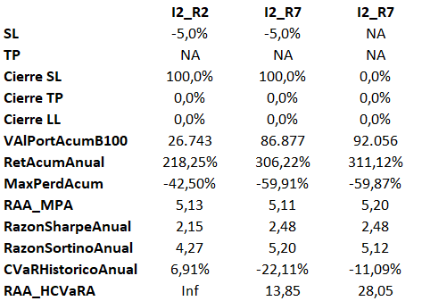
ETH
Aunque la estrategia I2R7 que no contempla ningún parámetro de SL o TP presenta un nivel marginalmente mayor de R_MDD (5,2), consideramos que es importante limitar la pérdida y seleccionar una estrategia con un nivel de SL óptimo, que en este caso es de -5%. Esto queda claro al observar los valores de CVar histórico de I2R2 con SL de -5% que es positivo y por lo tanto muy superior a la de las demás opciones.

Slide 10
Pasos a seguir
Análisis de optimización completa en los activos (USDMXN, USDZAR, USDRUB, USDTRY)).

Slide 11
¡Gracias!
CREDITS: presentation based on Slidesgo templates, including icons by Flaticon, and infographics & images by Freepik

